Slide 1
ESCOLA POLITÉCNICA DA USP
DEPARTAMENTO DE ENGENHARIA
HIDRÁULICA E AMBIENTAL
PHD 5010 – FUNDAMENTOS DE QUÍMICA AQUÁTICA E QUALIDADE DA ÁGUA
Prof. Dr. Sidney Seckler Ferreira Filho

Slide 2
POLUIÇÃO E QUALIDADE DA ÁGUA
Introdução
Conceitos Básicos: Lei de Dalton
Constante de Henry
Parâmetro: Oxigênio Dissolvido
Comentários Finais

Slide 3
PROCESSOS DE ARRASTE COM AR
CONCEITOS BÁSICOS – LEI DE DALTON
Gás 3
Volume conhecido igual a V
Pressão total conhecida igual a P
Conteúdo composto por j gases, n₁, n₂,...n_{j}
Gás 1
Gás 2

Slide 4
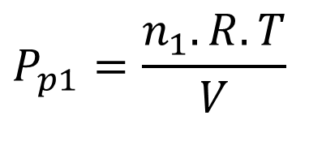
PROCESSOS DE ARRASTE COM AR
CONCEITOS BÁSICOS – LEI DE DALTON
Conceito de pressão parcial
$$P_{p1}=\frac{n_{1}.R.T}{V}$$
n₁= número de moles do gás
R= constante universal dos gases
T= temperatura em K
V= volume total do sistema
Gás 1

Slide 5
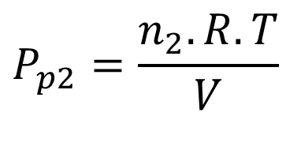
PROCESSOS DE ARRASTE COM AR
CONCEITOS BÁSICOS – LEI DE DALTON
Conceito de pressão parcial
$$P_{p2}=\frac{n_{2}.R.T}{V}$$
n₂= número de moles do gás
R= constante universal dos gases
T= temperatura em K
V= volume total do sistema
Gás 2

Slide 6
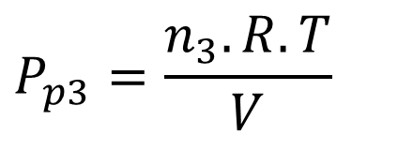
PROCESSOS DE ARRASTE COM AR
CONCEITOS BÁSICOS – LEI DE DALTON
Gás 3
Conceito de pressão parcial
$$P_{p3}=\frac{n_{3}.R.T}{V}$$
n₃= número de moles do gás
R= constante universal dos gases
T= temperatura em K
V= volume total do sistema

Slide 7
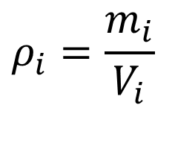
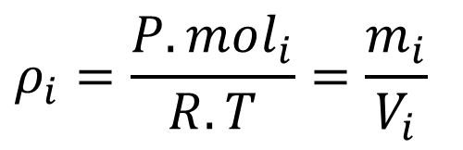
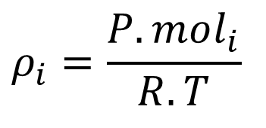
PROCESSOS DE ARRASTE COM AR
CONCEITOS BÁSICOS – LEI DE DALTON
Gás 3
Massa específica do gás
$$ρ_{i}=\frac{m_{i}}{V_{i}}$$
$$ρ_{i}=\frac{P.mol_{i}}{R.T}$$
$$ρ_{i}=\frac{P.mol_{i}}{R.T}=\frac{m_{i}}{V_{i}}$$
Gás 1
Gás 2

Slide 8
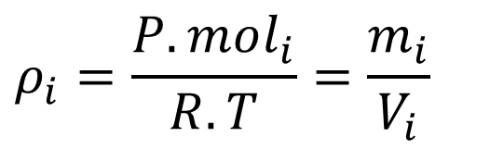
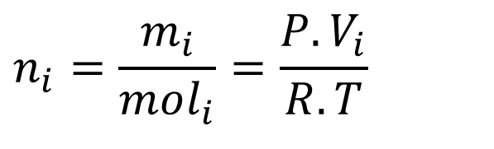
PROCESSOS DE ARRASTE COM AR
CONCEITOS BÁSICOS – LEI DE DALTON
Gás 3
Massa específica do gás
$$ρ_{i}=\frac{P.mol_{i}}{R.T}=\frac{m_{i}}{V_{i}}$$
$$n_{i}=\frac{m_{i}}{mol_{i}}=\frac{P.V_{i}}{R.T}$$
Gás 1
Gás 2

Slide 9
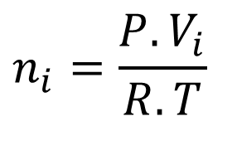
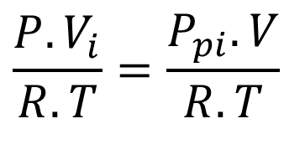
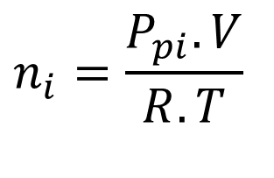
PROCESSOS DE ARRASTE COM AR
CONCEITOS BÁSICOS – LEI DE DALTON
Gás 3
Massa específica do gás
$$n_{i}=\frac{P.V_{i}}{R.T}$$
$$n_{i}=\frac{P_{pi}.V}{R.T}$$
$$\frac{P.V_{i}}{R.T}=\frac{P_{pi}.V}{R.T}$$
Gás 1
Gás 2

Slide 10
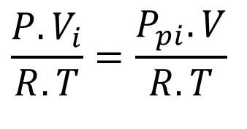
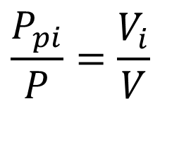
PROCESSOS DE ARRASTE COM AR
CONCEITOS BÁSICOS – LEI DE DALTON
Gás 3
Massa específica do gás
$$\frac{P.V_{i}}{R.T}=\frac{P_{pi}.V}{R.T}$$
$$\frac{P_{pi}}{P}=\frac{V_{i}}{V}$$
Gás 1
Gás 2

Slide 11
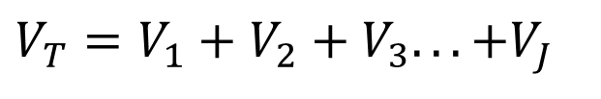
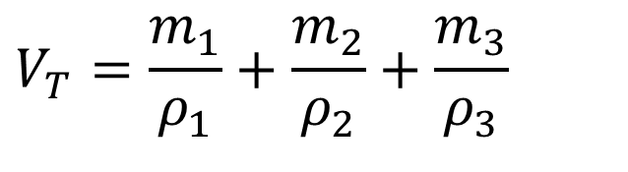
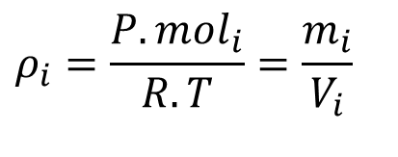
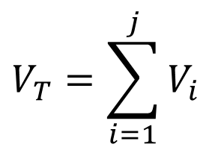
PROCESSOS DE ARRASTE COM AR
CONCEITOS BÁSICOS – LEI DE DALTON
Gás 3
Pressão total do sistema
$$V_{T}=V_{1}+V_{2}+V_{3}...+V_{J}$$
$$V_{T}=\sum_{i=1}^{j}{V_{i}}$$
$$ρ_{i}=\frac{P.mol_{i}}{R.T}=\frac{m_{i}}{V_{i}}$$
Gás 1
Gás 2
$$V_{T}=\frac{m_{1}}{ρ_{1}}+\frac{m_{2}}{ρ_{2}}+\frac{m_{3}}{ρ_{3}}$$

Slide 12
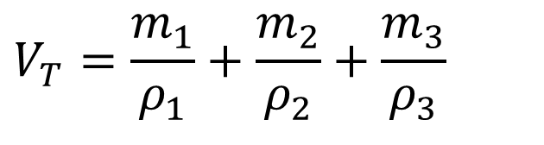
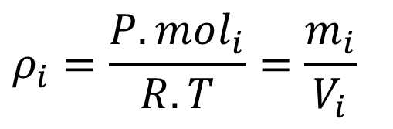
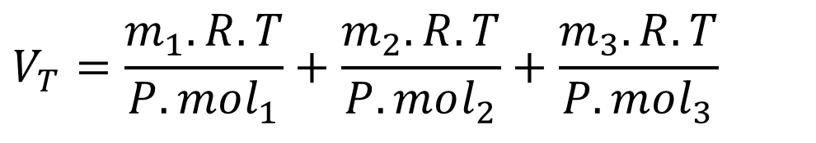
PROCESSOS DE ARRASTE COM AR
CONCEITOS BÁSICOS – LEI DE DALTON
Pressão total do sistema
Gás 3
$$V_{T}=\frac{m_{1}}{ρ_{1}}+\frac{m_{2}}{ρ_{2}}+\frac{m_{3}}{ρ_{3}}$$
$$ρ_{i}=\frac{P.mol_{i}}{R.T}=\frac{m_{i}}{V_{i}}$$
Gás 2
$$V_{T}=\frac{m_{1}.R.T}{P.mol_{1}}+\frac{m_{2}.R.T}{P.mol_{2}}+\frac{m_{3}.R.T}{P.mol_{3}}$$
Gás 1

Slide 13
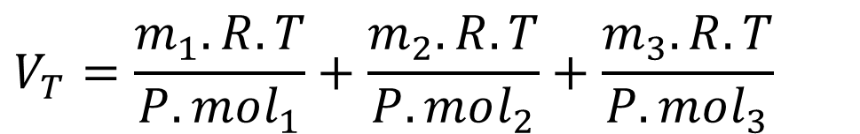
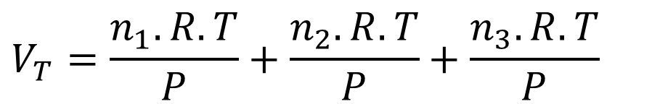
PROCESSOS DE ARRASTE COM AR
CONCEITOS BÁSICOS – LEI DE DALTON
Pressão total do sistema
Gás 3
$$V_{T}=\frac{m_{1}.R.T}{P.mol_{1}}+\frac{m_{2}.R.T}{P.mol_{2}}+\frac{m_{3}.R.T}{P.mol_{3}}$$
$$V_{T}=\frac{n_{1}.R.T}{P}+\frac{n_{2}.R.T}{P}+\frac{n_{3}.R.T}{P}$$
Gás 1
Gás 2
$$P.V_{T}=n_{1}.R.T+n_{2}.R.T+n_{3}.R.T$$

Slide 14

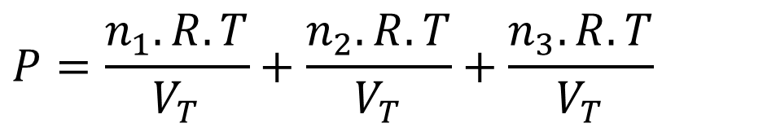

PROCESSOS DE ARRASTE COM AR
CONCEITOS BÁSICOS – LEI DE DALTON
Pressão total do sistema
Gás 3
$$P.V_{T}=n_{1}.R.T+n_{2}.R.T+n_{3}.R.T$$
$$P.V_{T}=\left(n_{1}+n_{2}+n_{3}\right).R.T$$
$$P=\frac{n_{1}.R.T}{V_{T}}+\frac{n_{2}.R.T}{V_{T}}+\frac{n_{3}.R.T}{V_{T}}$$
Gás 1
Gás 2
$$P=P_{p1}+P_{p2}+P_{p3}$$

Slide 15
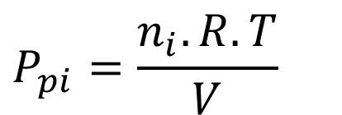

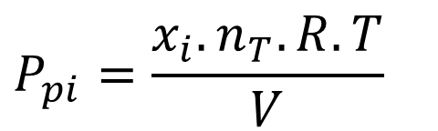
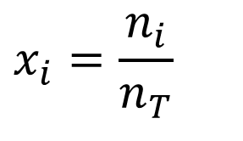
PROCESSOS DE ARRASTE COM AR
CONCEITOS BÁSICOS – LEI DE DALTON
Pressão parcial e fração molar
Gás 3
$$P_{pi}=\frac{n_{i}.R.T}{V}$$
$$x_{i}=\frac{n_{i}}{n_{T}}$$
$$P_{pi}=\frac{x_{i}.n_{T}.R.T}{V}$$
Gás 1
Gás 2
$$P.V_{T}=\left(n_{1}+n_{2}+n_{3}\right).R.T$$

Slide 16
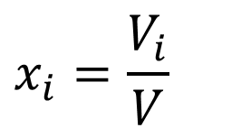
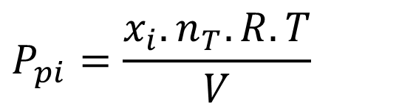
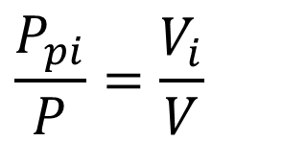
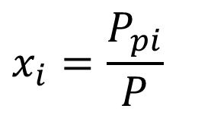
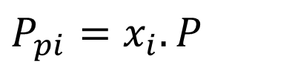

PROCESSOS DE ARRASTE COM AR
CONCEITOS BÁSICOS – LEI DE DALTON
Pressão parcial e fração molar
Gás 3
$$P_{pi}=\frac{x_{i}.n_{T}.R.T}{V}$$
$$P.V=\left(n_{1}+n_{2}+n_{3}\right).R.T$$
$$P_{pi}=x_{i}.P$$
Gás 1
Gás 2
$$x_{i}=\frac{V_{i}}{V}$$
$$x_{i}=\frac{P_{pi}}{P}$$
$$\frac{P_{pi}}{P}=\frac{V_{i}}{V}$$

Slide 17
PROCESSOS DE ARRASTE COM AR
CONCEITOS BÁSICOS – LEI DE DALTON
Em um reator contendo N gases, cada gás exerce a mesma pressão como se este estivesse isoladamente no mesmo reator
A pressão de cada gás, portanto, é função unicamente do seu número de moles presente no reator
Estas pressões individuais são denominadas pressões parciais
Gás 3
Gás 1
Gás 2

Slide 18
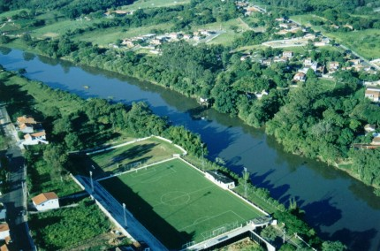
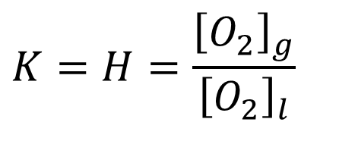
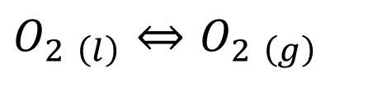
PROCESSOS DE ARRASTE COM AR
CONCEITOS BÁSICOS – LEI DE HENRY
Oxigênio Dissolvido
Pressão parcial de O₂ constante
Atmosfera
O₂(g)
O₂(l)
Água
$$K=H=\frac{{\left[O_{2}\right]}_{g}}{{\left[O_{2}\right]}_{l}}$$
$$O_{2 \left(l\right)}⇔O_{2 \left(g\right)}$$

Slide 19
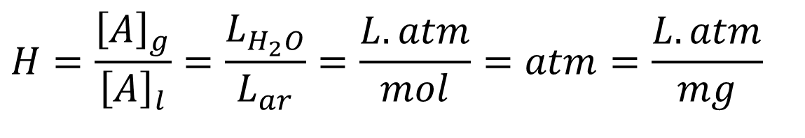
PROCESSOS DE ARRASTE COM AR
CONCEITOS BÁSICOS – LEI DE HENRY
Concentração de A na fase líquida: mg/l, moles/l, fração molar, etc...
Concentração de A na fase gasosa: mg/l, mg/m³, atm, moles/m³, fração molar
Atmosfera
A (g)
A (l)
Água
$$H=\frac{{\left[A\right]}_{g}}{{\left[A\right]}_{l}}=\frac{L_{H_{2}O}}{L_{ar}}=\frac{L.atm}{mol}=atm=\frac{L.atm}{mg}$$

Slide 20
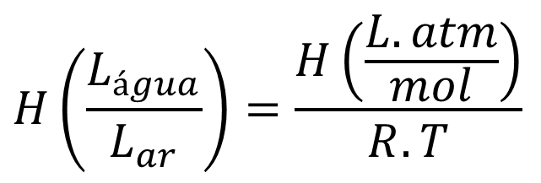
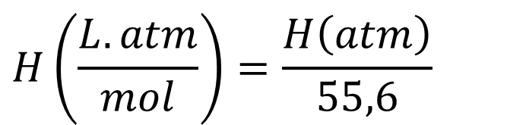
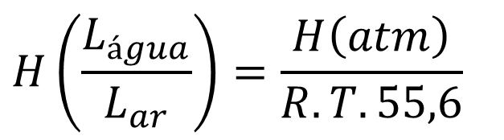
PROCESSOS DE ARRASTE COM AR
CONCEITOS BÁSICOS – LEI DE HENRY
$$H\left(\frac{L_{água}}{L_{ar}}\right)=\frac{H\left(\frac{L.atm}{mol}\right)}{R.T}$$
Atmosfera
A (g)
A (l)
Água
$$H\left(\frac{L_{água}}{L_{ar}}\right)=\frac{H\left(atm\right)}{R.T.55,6}$$
$$H\left(\frac{L.atm}{mol}\right)=\frac{H\left(atm\right)}{55,6}$$

Slide 21
PROCESSOS DE ARRASTE COM AR
CONSTANTES DE HENRY
Composto | H (m³/m³) 20º C
Metano | 28,7
Oxigênio | 32,5
Ozônio | 3,77
Dióxido de enxofre | 0,0287

Slide 22
PROCESSOS DE ARRASTE COM AR
CONSTANTES DE HENRY
Composto | H (m³/m³) 20º C
Amônia | 0,000574
Dióxido de carbono | 0,114
Cloro | 0,442
Dióxido de cloro | 0,0408
Sulfeto de hidrogênio | 0,389

Slide 23
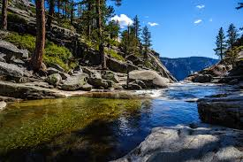
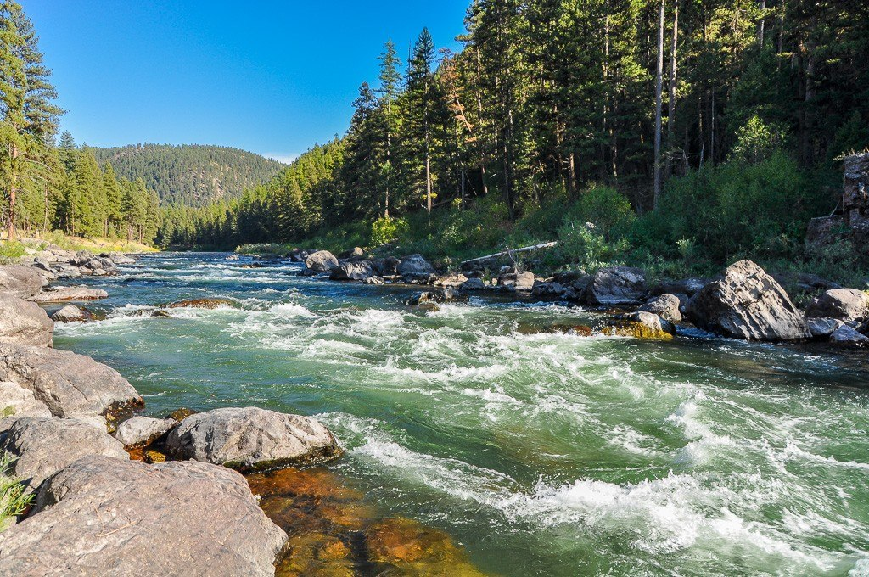
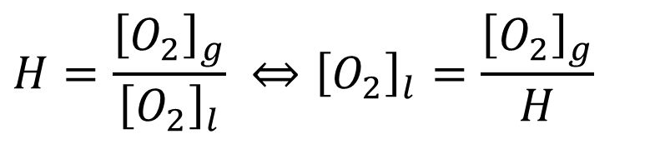
CARACTERÍSTICAS FISICO-QUÍMICAS DA ÁGUA: OXIGÊNIO DISSOLVIDO
$$H=\frac{{\left[O_{2}\right]}_{g}}{{\left[O_{2}\right]}_{l}} ⇔{\left[O_{2}\right]}_{l}=\frac{{\left[O_{2}\right]}_{g}}{H}$$
Oxigênio dissolvido de saturação

Slide 24
CARACTERÍSTICAS FISICO-QUÍMICAS DA ÁGUA: OXIGÊNIO DISSOLVIDO
O valor do oxigênio de saturação depende:
  Temperatura da fase líquida
  Pressão parcial do O₂ na atmosfera (altitude)
  Características da fase líquida (concentração de SDT)

Slide 25
CARACTERÍSTICAS FISICO-QUÍMICAS DA ÁGUA: OXIGÊNIO DISSOLVIDO

Slide 26
CARACTERÍSTICAS FISICO-QUÍMICAS DA ÁGUA: OXIGÊNIO DISSOLVIDO
O valor do oxigênio de saturação depende:
  Temperatura da fase líquida
  Pressão parcial do O₂ na atmosfera (altitude)
  Características da fase líquida (concentração de SDT)

Slide 27
CARACTERÍSTICAS FISICO-QUÍMICAS DA ÁGUA: OXIGÊNIO DISSOLVIDO

Slide 28
CARACTERÍSTICAS FISICO-QUÍMICAS DA ÁGUA: OXIGÊNIO DISSOLVIDO
O valor do oxigênio de saturação depende:
  Temperatura da fase líquida
  Pressão parcial do O₂ na atmosfera (altitude)
  Características da fase líquida (concentração de SDT)

Slide 29
CARACTERÍSTICAS FISICO-QUÍMICAS DA ÁGUA: OXIGÊNIO DISSOLVIDO

Slide 30
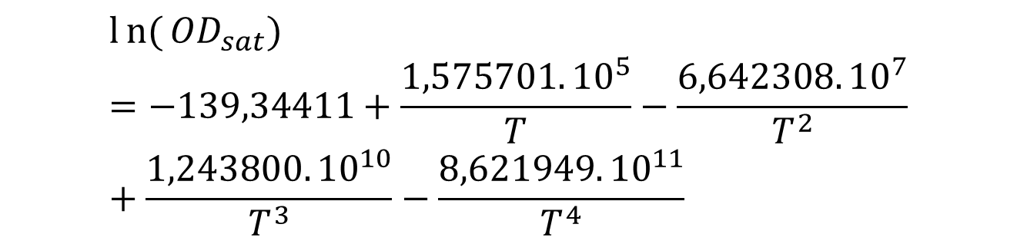
CARACTERÍSTICAS FISICO-QUÍMICAS DA ÁGUA: OXIGÊNIO DISSOLVIDO
$$ln{(}{OD}_{sat})=−139,34411+\frac{1,575701.{10}^{5}}{T}−\frac{6,642308.{10}^{7}}{T^{2}}+\frac{1,243800.{10}^{10}}{T^{3}}−\frac{8,621949.{10}^{11}}{T^{4}}$$
OD_{sat} em mg/L (Condição padrão – 1 atm)
T=temperatura da fase líquida em Kelvin

Slide 31
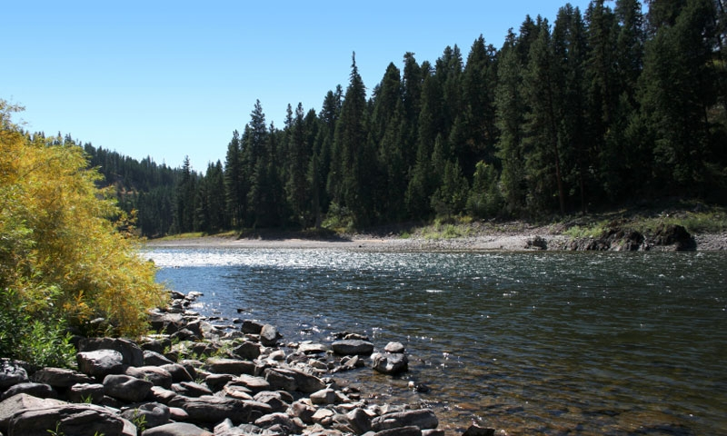
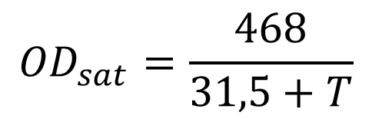
CARACTERÍSTICAS FISICO-QUÍMICAS DA ÁGUA: OXIGÊNIO DISSOLVIDO
$${OD}_{sat}=\frac{468}{31,5+T}$$
OD_{sat} em mg/L
T=temperatura da fase líquida em Celsius

Slide 32
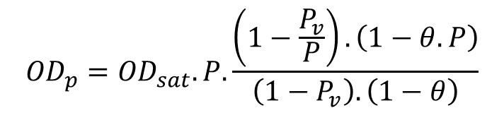
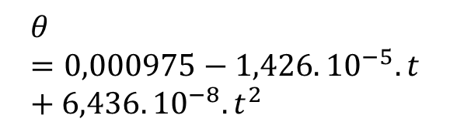
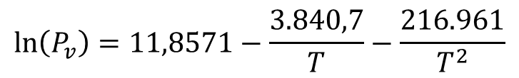
CARACTERÍSTICAS FISICO-QUÍMICAS DA ÁGUA: OXIGÊNIO DISSOLVIDO
$$\ln\left(P_{v}\right)=11,8571−\frac{3.840,7}{T}−\frac{216.961}{T^{2}}$$
$$θ=0,000975−1,426.{10}^{−5}.t+6,436.{10}^{−8}.t^{2}$$
$${OD}_{p}={OD}_{sat}.P.\frac{\left(1−\frac{P_{v}}{P}\right).\left(1−θ.P\right)}{\left(1−P_{v}\right).\left(1−θ\right)}$$
OD_{p} em mg/L
T=temperatura da fase líquida em Kelvin
t=temperatura em Celsius
P e P_{v}= pressão em atm

Slide 33
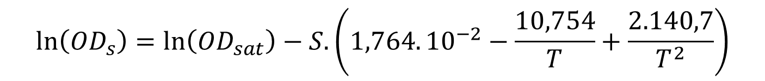
CARACTERÍSTICAS FISICO-QUÍMICAS DA ÁGUA: OXIGÊNIO DISSOLVIDO
$$\ln\left({OD}_{s}\right)=\ln\left({OD}_{sat}\right)−S.\left(1,764.{10}^{−2}−\frac{10,754}{T}+\frac{2.140,7}{T^{2}}\right)$$
OD_{sat} e Od_{s} em mg/L - (Condição padrão – 1 atm)
T=temperatura da fase líquida em Kelvin
S=salinidade em g/Kg

Slide 34
CARACTERÍSTICAS FISICO-QUÍMICAS DA ÁGUA: OXIGÊNIO DISSOLVIDO
Oxigênio na fase gasosa
Algas na fase líquida
Respiração
Comportamento dinâmico do parâmetro oxigênio dissolvido na fase líquida !!
Reaeração
Fotossíntese
Oxigênio na fase líquida
Desoxigenação carbonácea
Desoxigenação nitrogenada
Demanda bentônica

Slide 35
CARACTERÍSTICAS FISICO-QUÍMICAS DA ÁGUA: OXIGÊNIO DISSOLVIDO
Reservatório Billings – Braço do Rio Grande
Concentração de OD na superfície (2 metros abaixo da superfície)

Slide 36
CARACTERÍSTICAS FISICO-QUÍMICAS DA ÁGUA: OXIGÊNIO DISSOLVIDO
Reservatório Billings – Braço do Rio Grande
Concentração de OD no fundo (10 metros abaixo da superfície)

Slide 37
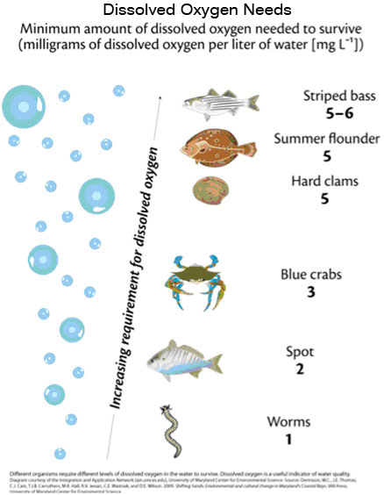
IMPORTÂNCIA NA ENGENHARIA SANITÁRIA E AMBIENTAL
Manutenção da vida aquática
Recomendável valores de OD superiores a 5,0 mg/L

Slide 38
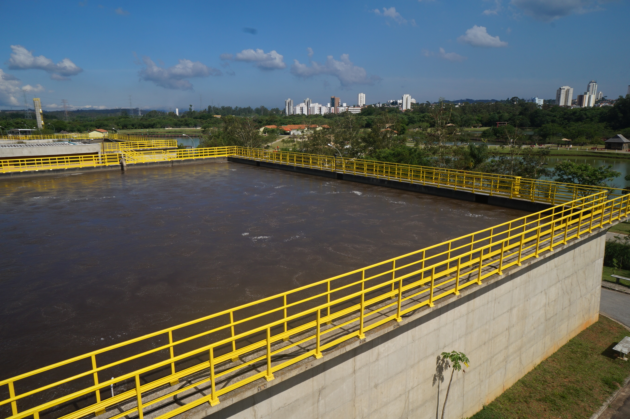
IMPORTÂNCIA NA ENGENHARIA SANITÁRIA E AMBIENTAL
Operação de processos biológicos aeróbios de tratamento
Recomendável valores de OD em torno de 2,0 mg/L

Slide 39


PROCESSOS DE ARRASTE COM AR
TRANSFERÊNCIA DE MASSA
Atmosfera
A (g)
A (l)
Água
$$H=\frac{{\left[A\right]}_{g}}{{\left[A\right]}_{l}}$$
$$A_{\left(l\right)}⇔A_{\left(g\right)}$$
Condição de equilíbrio !!!

Slide 40




PROCESSOS DE ARRASTE COM AR
TRANSFERÊNCIA DE MASSA
Interface gás-líquido
C_{L}
$$δ_{L}$$
$$J_{g}=D.\left(\frac{∂c}{∂x_{g}}\right)=β_{G}.\left(C_{gi}−C_{g}\right)$$
Fase líquida
C_{Li}
Fase gasosa
$$J_{l}=D.\left(\frac{∂c}{∂x_{l}}\right)=β_{l}.\left(C_{l}−C_{li}\right)$$
C_{Gi}
C_{G}
$$δ_{g}$$

Slide 41








PROCESSOS DE ARRASTE COM AR
TRANSFERÊNCIA DE MASSA
Interface gás-líquido
$$J_{l}=D.\left(\frac{∂c}{∂x_{l}}\right)=β_{l}.\left(C_{l}−C_{li}\right)$$
C_{L}
$$δ_{L}$$
Fase líquida
$$J_{g}=D.\left(\frac{∂c}{∂x_{g}}\right)=β_{g}.\left(C_{gi}−C_{g}\right)$$
C_{Li}
$$C_{gs}=H.C_{l}$$
C_{gi}
Fase gasosa
C_{g}
$$C_{g}=H.C_{ls}$$
$$δ_{g}$$
$$J_{l}=J_{g}$$
$$C_{gi}=H.C_{li}$$

Slide 42








PROCESSOS DE ARRASTE COM AR
TRANSFERÊNCIA DE MASSA
$$J_{l}=β_{l}.\left(C_{l}−C_{li}\right)$$
Interface gás-líquido
C_{L}
$$δ_{L}$$
$$J_{g}=β_{g}.\left(C_{gi}−C_{g}\right)$$
Fase líquida
C_{Li}
$$J_{l}=J_{g}$$
$$C_{gs}=H.C_{l}$$
C_{gi}
Fase gasosa
C_{g}
$$C_{g}=H.C_{ls}$$
$$β_{l}.\left(C_{l}−C_{li}\right)=β_{g}.\left(C_{gi}−C_{g}\right)$$
$$δ_{g}$$
$$C_{gi}=H.C_{li}$$
$$β_{l}.\left(C_{l}−C_{li}\right)=β_{g}.\left(H.C_{li}−H.C_{ls}\right)$$

Slide 43







PROCESSOS DE ARRASTE COM AR
TRANSFERÊNCIA DE MASSA
Interface gás-líquido
$$β_{l}.\left(C_{l}−C_{li}\right)=β_{g}.\left(H.C_{li}−H.C_{ls}\right)$$
C_{L}
$$δ_{L}$$
Fase líquida
$$C_{li}=\frac{\left(β_{l}.C_{l}+β_{g}.H.C_{ls}\right)}{\left(β_{g}.H+β_{l}\right)}$$
C_{Li}
$$C_{gs}=H.C_{l}$$
C_{gi}
Fase gasosa
C_{g}
$$C_{g}=H.C_{ls}$$
$$J_{l}=β_{l}.\left(C_{l}−C_{li}\right)$$
$$δ_{g}$$
$$J_{l}=\left(\frac{β_{l}.β_{g}.H}{β_{g}.H+β_{l}}\right).\left(C_{l}−C_{ls}\right)$$
$$C_{gi}=H.C_{li}$$

Slide 44






PROCESSOS DE ARRASTE COM AR
TRANSFERÊNCIA DE MASSA
Interface gás-líquido
$$J_{l}=\left(\frac{β_{l}.β_{g}.H}{β_{g}.H+β_{l}}\right).\left(C_{l}−C_{ls}\right)$$
C_{L}
$$δ_{L}$$
Fase líquida
C_{Li}
$$J_{l}=β_{GL}.\left(C_{l}−C_{ls}\right)$$
$$C_{gs}=H.C_{l}$$
C_{gi}
Fase gasosa
C_{g}
$$C_{g}=H.C_{ls}$$
$$β_{GL}=\left(\frac{β_{l}.β_{g}.H}{β_{g}.H+β_{l}}\right)$$
$$δ_{g}$$
$$C_{gi}=H.C_{li}$$

Slide 45







PROCESSOS DE ARRASTE COM AR
TRANSFERÊNCIA DE MASSA
$$J_{l}=β_{GL}.\left(C_{l}−C_{ls}\right)$$
Interface gás-líquido
C_{L}
$$δ_{L}$$
$$β_{GL}=\left(\frac{β_{l}.β_{g}.H}{β_{g}.H+β_{l}}\right)$$
Fase líquida
C_{Li}
$$C_{gs}=H.C_{l}$$
C_{gi}
Fase gasosa
C_{g}
$$\frac{1}{β_{GL}}=\frac{β_{g}.H+β_{l}}{β_{l}.β_{g}.H}$$
$$C_{g}=H.C_{ls}$$
$$δ_{g}$$
$$C_{gi}=H.C_{li}$$
$$\frac{1}{β_{GL}}=\frac{1}{β_{l}}+\frac{1}{β_{g}.H}$$

Slide 46








PROCESSOS DE ARRASTE COM AR
TRANSFERÊNCIA DE MASSA
Interface gás-líquido
C_{L}
$$δ_{L}$$
$$J_{l}=β_{GL}.\left(C_{l}−C_{ls}\right)$$
Fase líquida
C_{Li}
C_{gi}
Fase gasosa
C_{g}
$$δ_{g}$$
$$\frac{1}{β_{GL}}=\frac{1}{β_{g}.H}$$
$$β_{l}≥≥≥β_{g}$$
$$\frac{1}{β_{GL}}=\frac{1}{β_{l}}+\frac{1}{β_{g}.H}$$
$$\frac{1}{β_{GL}}=\frac{1}{β_{l}}$$
$$β_{g}≥≥≥β_{l}$$

Slide 47





PROCESSOS DE ARRASTE COM AR
TRANSFERÊNCIA DE MASSA
$$\frac{1}{β_{GL}}=\frac{1}{β_{l}}+\frac{1}{β_{g}.H}$$
Interface gás-líquido
C_{L}
$$δ_{L}$$
Fase líquida
$$R_{t}=R_{l}+R_{g}$$
C_{Li}
C_{gi}
Fase gasosa
C_{g}
$$\frac{R_{l}}{R_{t}}=\frac{\frac{1}{β_{l}}}{\frac{1}{β_{l}}+\frac{1}{β_{g}.H}}$$
$$R_{l}=\frac{1}{β_{l}}$$
$$R_{g}=\frac{1}{β_{g}.H}$$
$$δ_{g}$$

Slide 48



PROCESSOS DE ARRASTE COM AR
TRANSFERÊNCIA DE MASSA
$$\frac{R_{l}}{R_{t}}=\frac{\frac{1}{β_{l}}}{\frac{1}{β_{l}}+\frac{1}{β_{g}.H}}$$
Interface gás-líquido
C_{L}
$$δ_{L}$$
Fase líquida
C_{Li}
C_{gi}
Fase gasosa
C_{g}
$$\frac{R_{l}}{R_{t}}=\frac{1}{1+\frac{1}{\left(\frac{β_{g}}{β_{l}}\right).H}}$$
$$\frac{R_{l}}{R_{t}}=\frac{1}{1+\frac{β_{l}}{β_{g}.H}}$$
$$δ_{g}$$

Slide 49


PROCESSOS DE ARRASTE COM AR
TRANSFERÊNCIA DE MASSA
Interface gás-líquido
$$\frac{R_{l}}{R_{t}}=\frac{1}{1+\frac{1}{\left(\frac{β_{g}}{β_{l}}\right).H}}$$
C_{L}
$$δ_{L}$$
Fase líquida
C_{Li}
C_{gi}
Fase gasosa
C_{g}
$$40≤\left(\frac{β_{g}}{β_{l}}\right)≤200$$
$$δ_{g}$$

Slide 50

PROCESSOS DE ARRASTE COM AR
TRANSFERÊNCIA DE MASSA
$$\frac{R_{l}}{R_{t}}=\frac{1}{1+\frac{1}{\left(\frac{β_{g}}{β_{l}}\right).H}}$$

Slide 51
PROCESSOS DE ARRASTE COM AR
TRANSFERÊNCIA DE MASSA
Para H menor do que 0,002 L/L, fase gasosa controla o processo de transferência de massa
Para H maior do que 0,05 L/L, fase liquida controla o processo de transferência de massa
H entre 0,002 e 0,05 L/L, ambas as fases controlam o processo de transferência de massa

Slide 52

PROCESSOS DE ARRASTE COM AR
TRANSFERÊNCIA DE MASSA
Em um sistema em equilíbrio, as taxas de transferência do contaminante da fase gasosa para a fase líquida e vice-versa são absolutamente iguais
Interface gás-líquido
C_{L}
$$δ_{L}$$
Fase líquida
C_{Li}
C_{gi}
Fase gasosa
C_{g}
$$δ_{g}$$
$$C_{g}=H.C_{l}$$

Slide 53


PROCESSOS DE ARRASTE COM AR
TRANSFERÊNCIA DE MASSA
Caso o sistema não esteja em equilíbrio, a transferência do contaminante ocorrerá de forma que o equilíbrio seja atingido
Interface gás-líquido
C_{L}
$$δ_{L}$$
Fase líquida
C_{Li}
C_{gi}
Fase gasosa
C_{g}
$$δ_{g}$$
$$C_{g}=H.C_{l}$$
$$J_{l}=β_{GL}.\left(C_{l}−C_{ls}\right)$$

Slide 54


PROCESSOS DE ARRASTE COM AR
TRANSFERÊNCIA DE MASSA
O tempo necessário para que o equilíbrio seja atingido depende das condições cinéticas dos processos de transferência de massa das fases líquida e gasosa
Interface gás-líquido
C_{L}
$$δ_{L}$$
Fase líquida
C_{Li}
C_{gi}
Fase gasosa
C_{g}
$$δ_{g}$$
$$C_{g}=H.C_{l}$$
$$J_{l}=β_{GL}.\left(C_{l}−C_{ls}\right)$$

Slide 55
CARACTERÍSTICAS FISICO-QUÍMICAS DA ÁGUA: OXIGÊNIO DISSOLVIDO
Método de Winkler modificado pela azida sódica
Fixação do oxigênio dissolvido
Análise titulométrica

Slide 56


CARACTERÍSTICAS FISICO-QUÍMICAS DA ÁGUA: OXIGÊNIO DISSOLVIDO
Adição de sulfato manganoso para fixação do oxigênio dissolvido
Adição de álcali iodeto de azida sódica
$${Mn}^{+2}+{2OH}^{−}⟶Mn{(OH)}_{2(s)}$$
$${Mn}^{+2}+{2OH}^{−}+O_{2}⟶MnO_{2\left(s\right)}+H_{2}O$$

Slide 57


CARACTERÍSTICAS FISICO-QUÍMICAS DA ÁGUA: OXIGÊNIO DISSOLVIDO
Adição de ácido sulfúrico concentrado
Adição de amido (indicador)
Titulação com solução 0,025 N de tiossulfato de sódio
$MnO_{2\left(s\right)}+{2I}^{−}+4H^{+}⟶$ ${Mn}^{+2}+I_{2}+2H_{2}O$

Slide 58


CARACTERÍSTICAS FISICO-QUÍMICAS DA ÁGUA: OXIGÊNIO DISSOLVIDO
Titulação com solução 0,025 N de tiossulfato de sódio
Cálculos !!!
$I_{2}+{{2S}_{2}O_{3}}^{−2}⟶$ ${2I}^{−}+{S_{4}O_{6}}^{−2}$

Slide 59

CARACTERÍSTICAS FISICO-QUÍMICAS DA ÁGUA: OXIGÊNIO DISSOLVIDO
Cálculos !!
$$O_{2}=\frac{N_{{Na}_{2}S_{2}O_{3}}.V_{{Na}_{2}S_{2}O_{3}}.8000}{V_{amostra}} em\frac{mg O_{2}}{L}$$

Slide 60

CARACTERÍSTICAS FISICO-QUÍMICAS DA ÁGUA: OXIGÊNIO DISSOLVIDO

Slide 61

CARACTERÍSTICAS FISICO-QUÍMICAS DA ÁGUA: OXIGÊNIO DISSOLVIDO
Método eletrométrico
Atualmente o mais comum !!
Sondas de laboratório e de campo !!
Necessitam calibração !!

Slide 62

CARACTERÍSTICAS FISICO-QUÍMICAS DA ÁGUA: OXIGÊNIO DISSOLVIDO
Método eletrométrico
Atualmente o mais comum !!
Sondas de laboratório e de campo !!

Slide 63

CARACTERÍSTICAS FISICO-QUÍMICAS DA ÁGUA: OXIGÊNIO DISSOLVIDO

Slide 64
Muito Obrigado !!!

